Slide 1
Quick Quote
Standard Lieferantentraining

Slide 2
Themene second part of this presentation
Im Laufe dieser Präsentation werden folgende Themen diskutiert.
Quick-Quote Verfahren
Anmeldung zum Portal
Zugriff auf Quick Quote
Erstellung neuer Anfragen
Änderungsanfrage

Slide 3

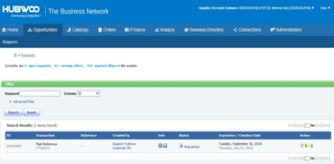
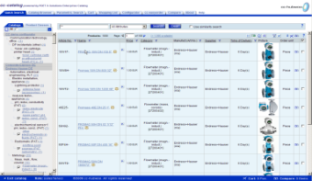




Quick-Quote Verfahren
Kunde
Hubwoo Quick Quote Tool
Lieferant
Lieferantenbestätigung
pro Kategorie
Category Manager
Quick Quote durch Search zuzugreifen
Beschreibung der Anfrage
Und Lieferant-
bestätigung
Anfrage an
Lieferanten zuschicken
KUNDE
Lieferant erstellt
ein Angebot im
Quick Quote
Vergleich und
Bestätigung
der Angebote
Angebot in den Warenkorb übertragen

Slide 4
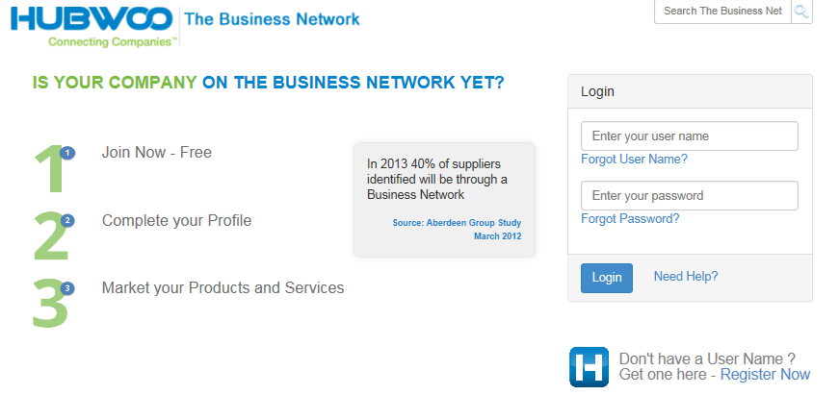
Erste Anmeldung
Sie werden eine Email von Customer Care Team mit Ihrem Benutzernamen, Passwort und URL erhalten.
Loggen Sie sich im Portal mit den Zugangsdaten ein.
1. Geben Sie hier Ihren Benutzernamen und Passwort ein.
2. Klicken Sie auf Anmelden.

Slide 5
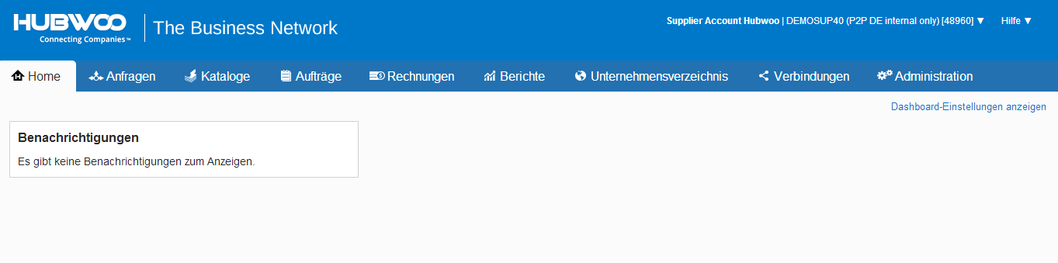
Erste Anmeldung
Klicken Sie auf Anfrage, um auf der Anfrage-Seite zu gelangen.

Slide 6
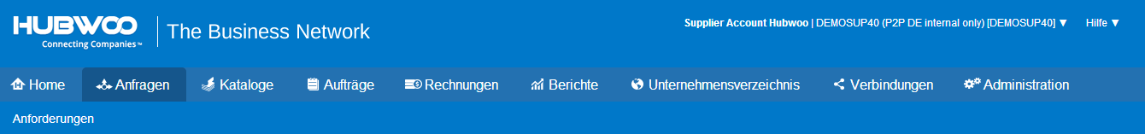
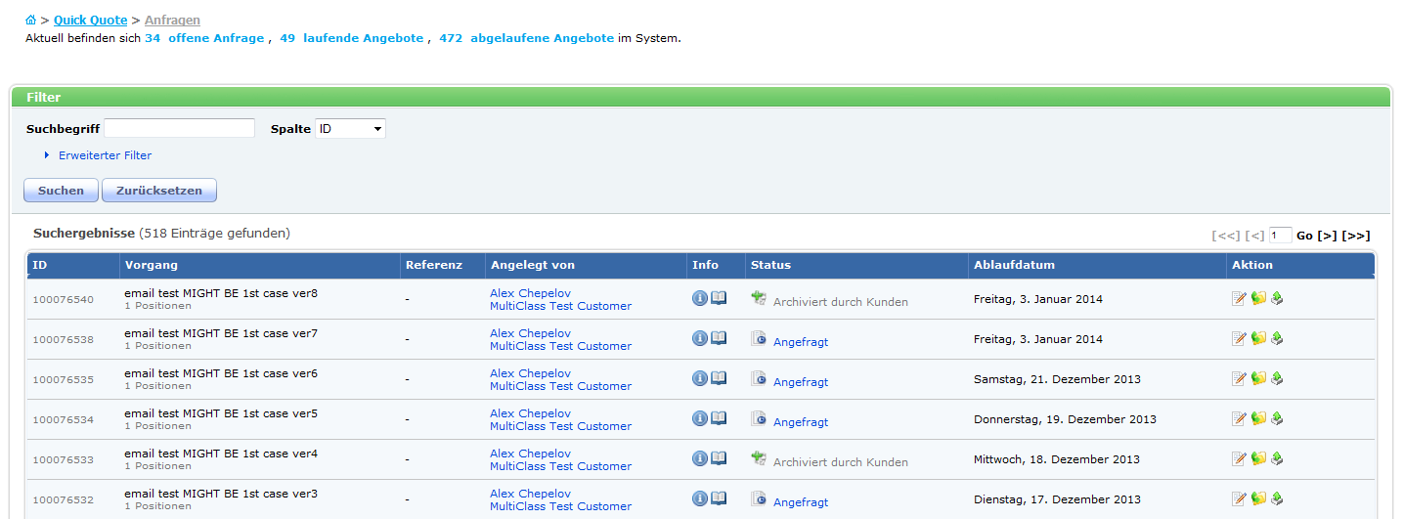
Anfrage Seite
Das Anklicken auf Anfragen wird die Liste der neuen und alten Anfragen angezeigt.
Aktueller Anfragestatus
Filter und erweiterter Filter

Slide 7
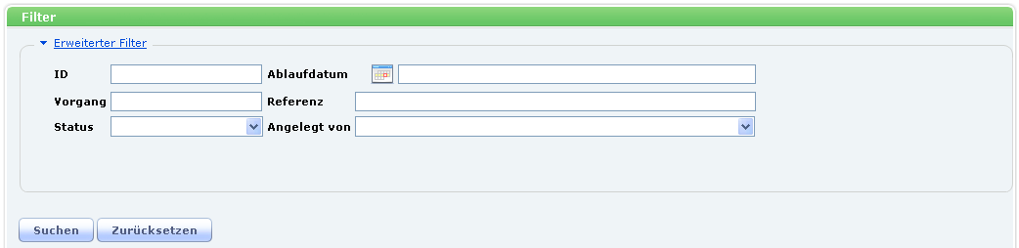
Anfragen - Filtern
Der erweiterten Filter erlaubt Ihnen, eine Anfrage durch die folgenden Kritieren zu suchen:
ID Vorgang Referenz
  Status Ablaufdatum Angelegt von
1. Geben Sie Informationen zu den Filterfeldern ein.
2. Auf Suchen klicken

Slide 8
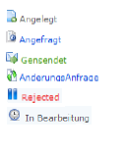

Liste der Anfragen
Klicken Sie auf dises Icon, um das Informationsfeld für die Anfrage zu öffnen.
Die ID-Nummer, die der Käufer der Anfrage zugewiesen hat.
Zeigt das Ablaufdatum der Anfrage.
Die ID-Nummer der Anfrage
Zeigt der Benutzer, der die Anfrage erstellt hat.
Status der Anfrage (Angelegt, Angefragt, Gesendet, Änderungsanfrage, Rejected, In Bearbaietung)
Aktionen
Diese Spalte enthält den Namen bzw. die Nummer, den bzw. die der Transaktion zugewiesen wurde. Sie wird vom Käufer eingegeben und kann nicht vom Lieferanten bearbeitet werden.
Klicken Sie, um die Seite Angebotsdetails zu öffnen und das Angebot zu erstellen bzw. zu bearbeiten.
Download-Optionen
Archiviert die aktuelle Anfrage.

Slide 9
Angebot erstellen/bearbeiten
Klicken Sie auf das Symbol unten, um die Seite Angebotsdetails zu öffnen.

Slide 10
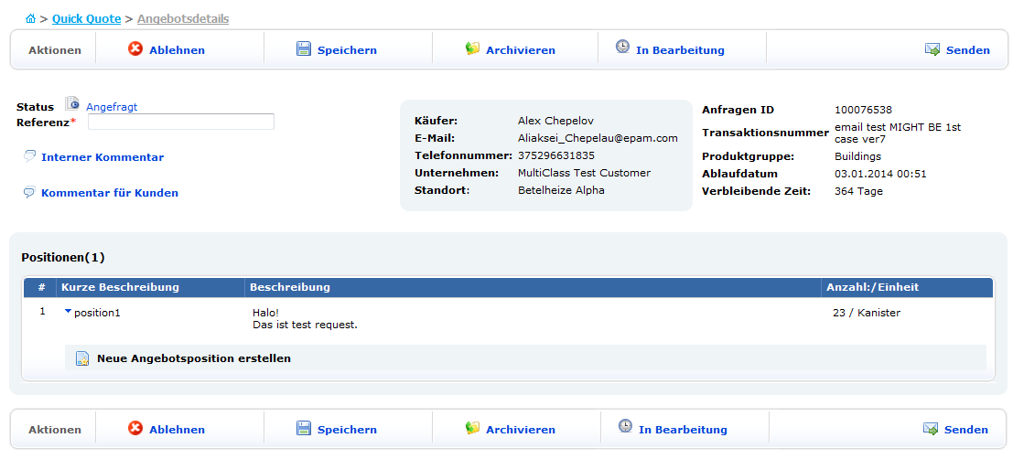
Angebotsinformationen
Geben Sie die Referenznummer ein. Es empfiehlt sich dabei, eine leicht erkennbare ID zu verwenden.
Ihre Referenznummer

Slide 11
Angebotsinformationen
Prüfen Sie die Anfrage vom Kunden. Diese Anfrage hat
eine Position, um die Details zu sehen, klicken Sie auf “Neue Angebotsposition erstellen”
Klicken Sie hier, um die Anfrage zu bearbeiten.

Slide 12
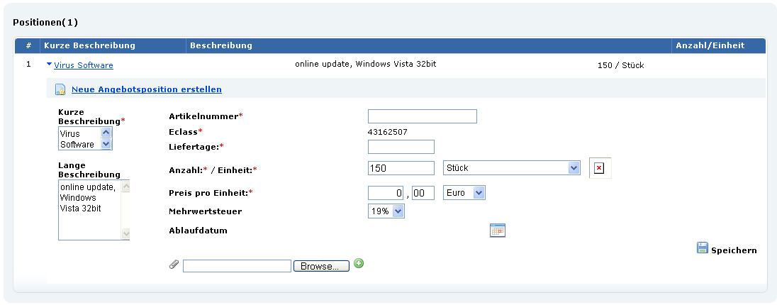
Angebotsinformationen
Sie können hier die Felder zum Erstellen des Angebots ausfüllen somit den kurzen und langen Beschreibungen sehen.
Kurze Beschreibung
Lange Beschreibung

Slide 13
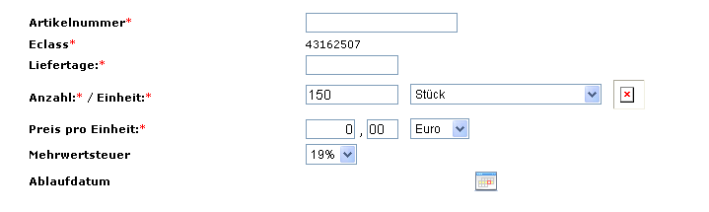
Angebotsinformationen
Artikelnummer: zur Identifizierung des Artikels
Eclass: Klicken Sie auf das kleine Icon um die eClass-Klassifizierungsliste zu sortieren und den entsprechenden Klassifizierungscode für den Posten zu wählen.
Liefertage: Die Anzahl der für die Produktlieferung benötigten Tage.
Anzahl/Einheit: Die lieferbare Produktmenge.
Preis pro Einheit: Der gewünschte Stückpreis. Die Währung können Sie in der Dropdown-Liste wählen.

Slide 14
Anhänge hinzufügen
Sie haben auch die Möglichkeit, Anhänge hochzuladen (z. B. eine Abbildung des gewünschten Artikels). Klicken Sie dazu auf „Browse“ (durchsuchen), wählen bzw. öffnen Sie die hochzuladende Datei, und klicken Sie auf das grüne Icon, um die Datei hochzuladen.Geben Sie ein Ablaufdatum und Speichern Sie das Angebot.
Anhänge hochladen
Das Angebot speichern
Ablaufdatum festlegen

Slide 15
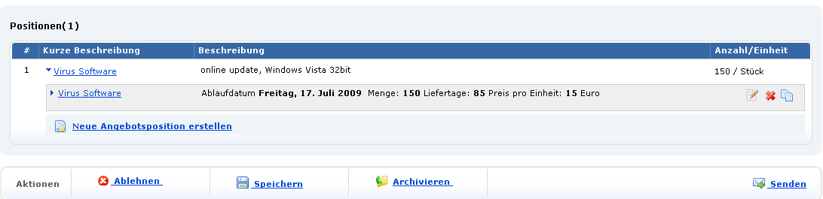
Anfrage speichern
Nach dem Erstellen alle Angebotspositionen, klicken Sie auf “Speichern”

Slide 16
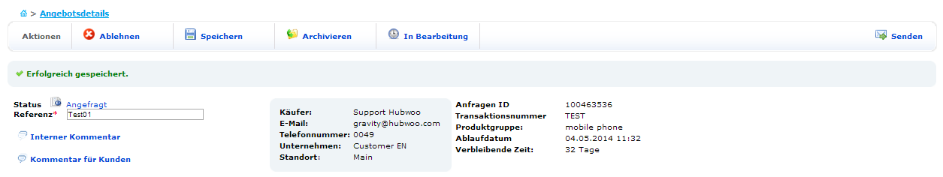
Anfrage senden
Sie werden dann eine Nachricht “Erfolgreich gespeichert” erhalten. Danach können Sie das Angebot zusenden.
Klicken Sie Senden, um das Angebot zuschicken.

Slide 17
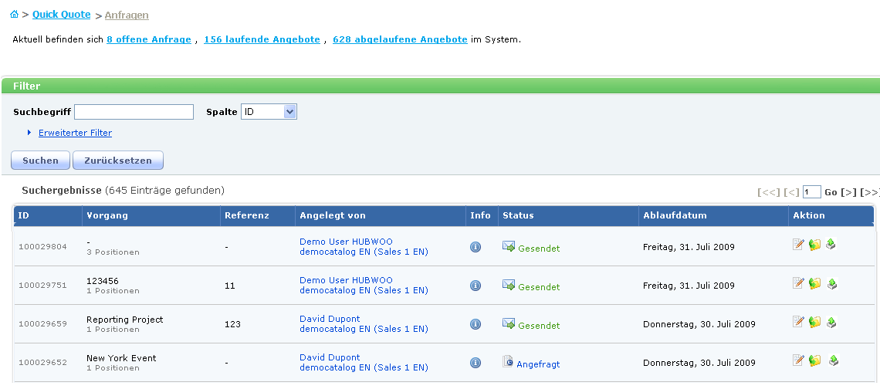
Bestätigung
Das Angebot wurde erfolgreich am Kunden gesendet.

Slide 18
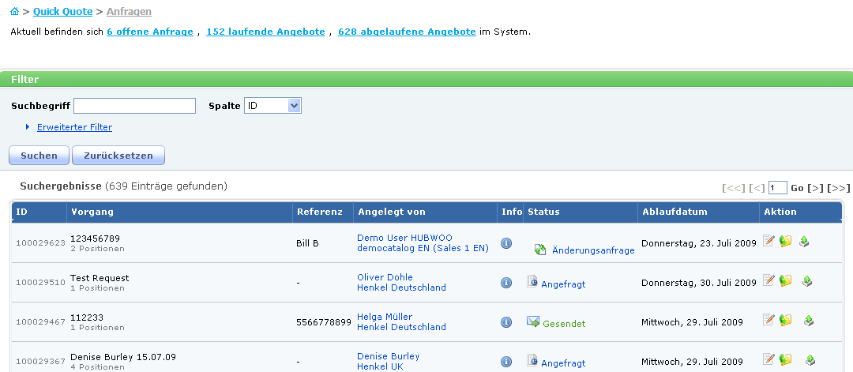
Änderungsanfrage
Wenn Sie ein Angebot abgegeben haben, mit dem der Käufer nicht vollständig zufrieden ist, kann dieser Ihnen einen Anfrage zur änderung senden.
Wenn ein Anfrage zur Änderung für ein Angebot eingereicht wurde, wird die Anfrage nun in der Liste der Anfragen mit dem Status Änderungsanfrage angezeigt.
Klicken Sie auf dieses Icon, um die Seite Angebotsdetails aufzurufen.
Statusänderung
Notes:
Wenn Sie ein Angebot abgegeben haben, mit dem der Käufer nicht vollständig zufrieden ist, kann dieser Ihnen einen Anfrage zur änderung senden (z. B. „Preissenkung um 5 % erwünscht“ oder „Liefertermin ändern“).
Wenn ein Anfrage zur änderung für ein Angebot eingereicht wurde, wird die Anfrage nun in der Liste der Anfragen mit dem Status ÄnderungsAnfrage angezeigt.
Klicken Sie auf , um die Seite Angebotsdetails aufzurufen. Hier können Sie die vom Käufer angefragten Änderungen sehen.

Slide 19
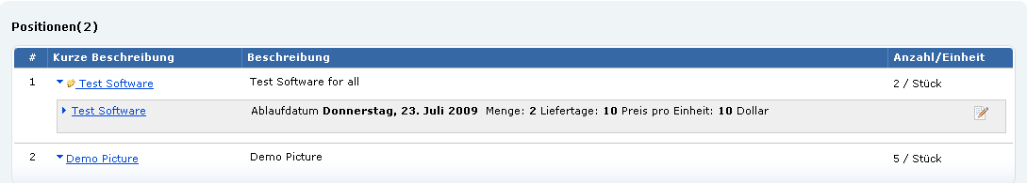
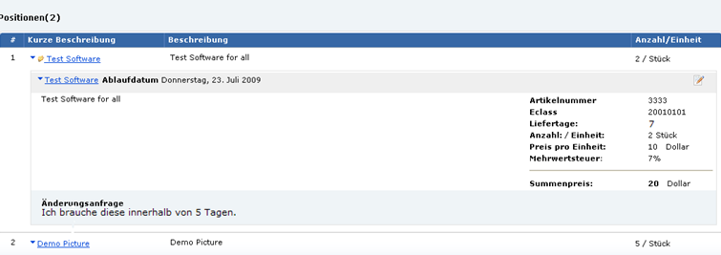
Änderungsanfrage
Klicken Sie auf die Position, um den Belegposten zu öffnen und die gewünschte Änderung anzuzeigen.
Information zur Änderungsanfrage
Wenn Sie die Änderung annehmen möchten, klicken Sie auf das Icon, um die Änderungen vorzunehmen.

Slide 20
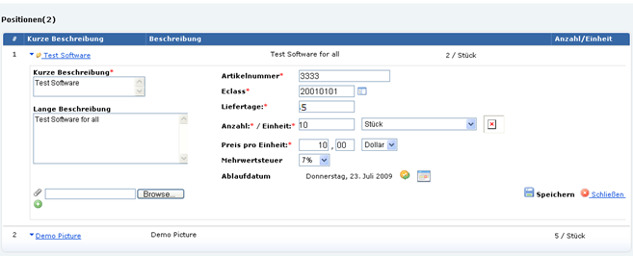
Änderungsanfrage
Im untenstehenden Beispiel wurden die Liefertageauf 5 geändert, wie vom Käufer beantragt. Speichern und Senden Sie nun das aktualisierte Angebot. Nach Annahme Ihres Angebots durch den Käufer erhalten Sie die Bestellung.
1. Ändern Sie die Liefertage wie vom Käufer beantragt.
2. Speichern Sie die Angebotsposition
3. Speichern Sie das ganze Angebot
4. Senden Sie das Angebot an Ihrem Kunden

Slide 21
Hubwoo Global Customer Services
US: +1 866 446 8203 (toll free)
US: +1 281 404 2095
France: +33 1 77 62 56 20
Deutschland: +49 308 967 794 11
España: +34 911 88 00 64
UK: +44 203 355 50 21
customercare@hubwoo.com
Notes:
21

